Slide 1



BÀI GIẢNG SOẠN THẢO THEO BỘ SÁCH: CÁNH DIỀU
TIẾNG VIỆT 1
(Tập 1)

Slide 2

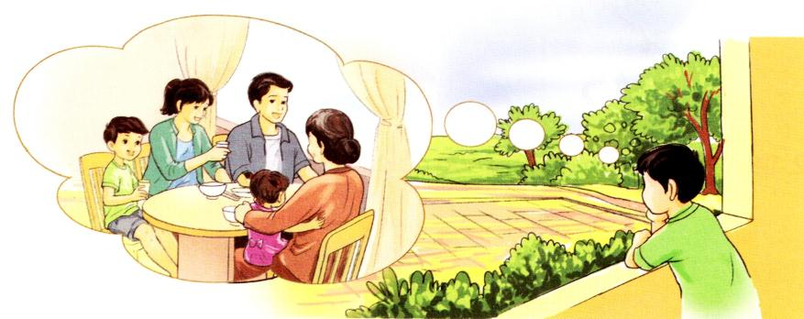
Bµi 27
¤n tËp

Slide 3
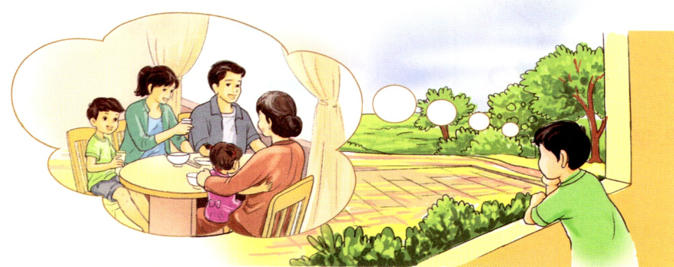
Bµi 27: ¤n tËp
1. TËp ®äc:
ë nhµ bµ
Bi cã bµ ë quª. NghØ hÌ. Bi ë nhµ bµ.
Xa nhµ, Bi nhí bè mÑ. Gi¸ bµ ra phè ë nhµ Bi, Bi ®ì nhí bµ, nhí bè mÑ

Slide 4




NghØ gi÷a tiết

Slide 5
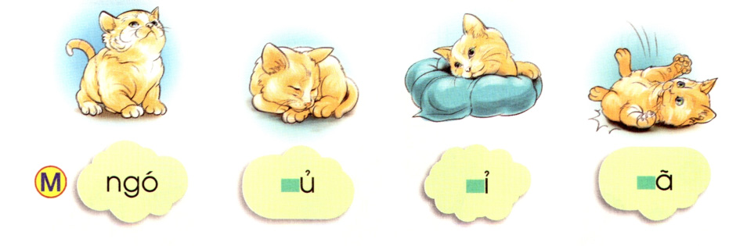
2. Em chän ch÷ nµo ng hay ngh?

Slide 6
2. Em chän ch÷ nµo ng hay ngh?
ngñ
nghØ
ng·

Slide 7

3. TËp chÐp:
ra phè, bÐ nhí bµ ë quª

Slide 8



Xin Chaân Thaønh Caùm Ôn

